Slide 1

TASA GENERAL DE INMUEBLE (T.G.I.) PROYECTO ORDENANZA TRIBUTARIA PRIMER SEMESTRE 2023 INCREMENTO SEMESTRAL DEL 34,3%
Secretaría de Desarrollo Económico.

Slide 2

MODALIDAD DE CÁLCULO:
Continúa el desdoblamiento en dos tramos semestrales del aumento de la T.G.I., para disminuir el impacto del incremento en el bolsillo de los vecinos.

Slide 3
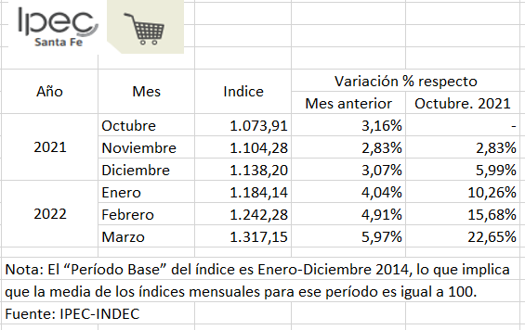
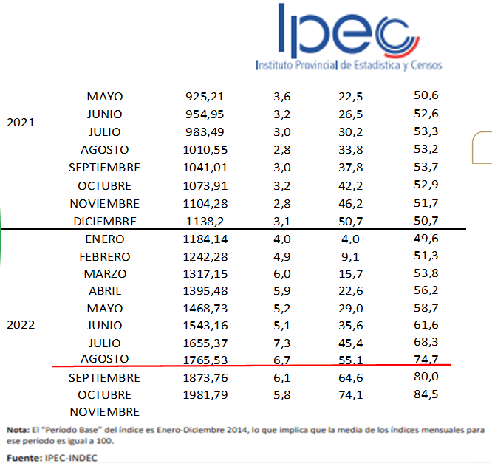
VALOR DEL AUMENTO:
Se actualiza la T.G.I. para el Primer Semestre 2023 en un 34,3%, correspondiente al I.P.C. del I.P.E.C. del período Abril 2022 – Septiembre 2022.

Slide 4
COMPARACIÓN:
A) Se actualiza el valor para el Primer Semestre 2023 en un 34,3%.
B) Si se hubiese seguido la metodología anterior (un solo tramo anual), se debería aplicar un aumento del 74,7%.

Slide 5
SEGUIMOS PREMIANDO AL
CONTRIBUYENTE CUMPLIDOR
Se mantiene el régimen del Buen Contribuyente, es decir la posibilidad de pagar la T.G.I. a su Valor Histórico sin la actualización de la Nueva Tributaria

Slide 6
Cancelando desde el día 16 en adelante: se paga el Valor Tributaria 2023 Primer Semestre.
Cancelando del día 11 al 15: se paga a “valor histórico” según Valor Tributaria 2022 Segundo Semestre, es decir se ahorra el 34,3% del aumento establecido.
Cancelando del 1 al 10: se paga a “valor histórico” según Valor Tributaria 2022 Segundo Semestre y aparte se gana un descuento extra del 5%.
Adhiriéndose al débito automático: se paga a Valor Tributaria 2022 Segundo Semestre – Importe con vencimiento del 1 al 10; MÁS un descuento del 10%. ¡¡NOVEDAD!!: Antes el descuento era del 5%.

Slide 7
EJEMPLO: Caso testigo Boleta T.G.I. de $1.500,00 Segundo Semestre Año 2022.
NUEVO VALOR 1º SEMESTRE 2023: $2.014,50 (Aumento del 34,3%).
Pero si se cancela:
1º) Entre el 11 y el 15 del mes: $1.500,00 (se ahorra el aumento).
2º) Entre el 1 y el 10 del mes: $1.425,00 (se ahorra el aumento y aparte gana un 5% de descuento).
3º) Cancelando con adhesión al débito automático: $1.282,50 (se aplica un descuento del 10% sobre el valor vigente del 1 al 10 del mes).

Slide 8
¡GRACIAS!
Secretaría de Desarrollo Económico.

